Slide 1
Entrada de dados(Input)
Universidade Catolica De Mocambique
Faculdade De Engenharia
Departamento de Engenharia Alimentar
Docente : Vasco Macicame

Slide 2
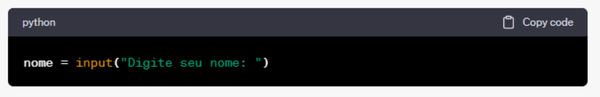
Input
Para entrada de dados em Python, você pode utilizar a função input(), que permite que o usuário forneça uma entrada de texto a partir do teclado. A sintaxe básica é:
A função input() exibe a mensagem "Digite seu nome: " na tela e aguarda a entrada do usuário. Quando o usuário pressiona Enter, o valor digitado é armazenado na variável nome.

Slide 3
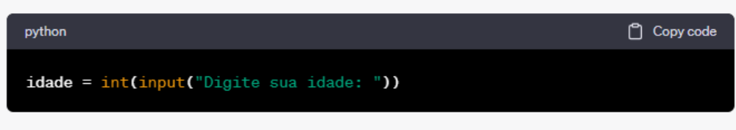
As funções int() ou float()
Você pode usar a função input() para solicitar diferentes tipos de entrada, como números inteiros ou números de ponto flutuante. Nesse caso, você precisa converter a entrada em um tipo apropriado usando as funções int() ou float(), respectivamente.
Por exemplo, para solicitar ao usuário que digite um número inteiro e armazená-lo em uma variável chamada idade, você pode escrever o seguinte código:

Slide 4
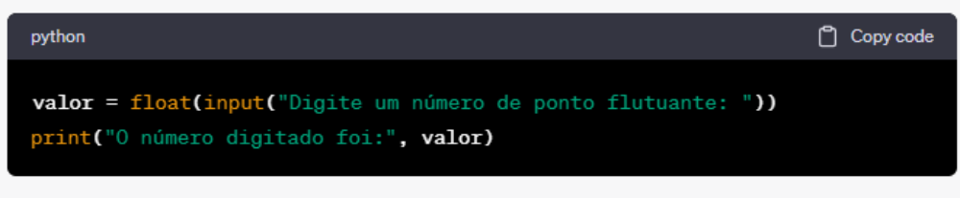
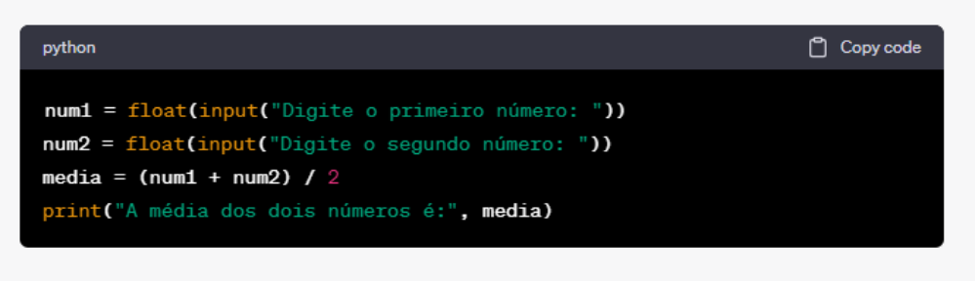
Float
float() converte a entrada do usuário em um número de ponto flutuante antes de armazená-lo na variável valor. O resultado é então exibido na tela usando a função print().
Exemplo 2: Calculando a média de dois números de ponto flutuante digitados pelo usuário

Slide 5
Exercicios
Faça um programa que solicite ao usuário um número inteiro e exiba o dobro desse número na tela.
Faça um programa que solicite ao usuário o raio de um círculo e calcule a área desse círculo. O resultado deve ser exibido na tela.
Faça um programa que solicite ao usuário dois números de ponto flutuante e exiba a média desses números na tela.

